Slide 1
HighQ/HighG SRF R&D per ESPPU proposta prolungamento
L. Monaco
INFN Milano – LASA
for the SRF group

Slide 2
OUTLINE
Intro:
  Importanza di HighQ e HighG
Overview ESPP_A_SRF_HQ
  Goal e metodologia R&D
Overview proposta prolungamento ESPP_A_SRF_HQ per ESPPU
  R&D dedicato per la futura grande macchina (ESPP decision)
  R&D volto agli ERL (collider and sustainability)
  Upgrade infrastruttura per test in potenza delle cavità SRF

Slide 3
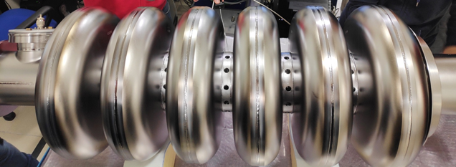
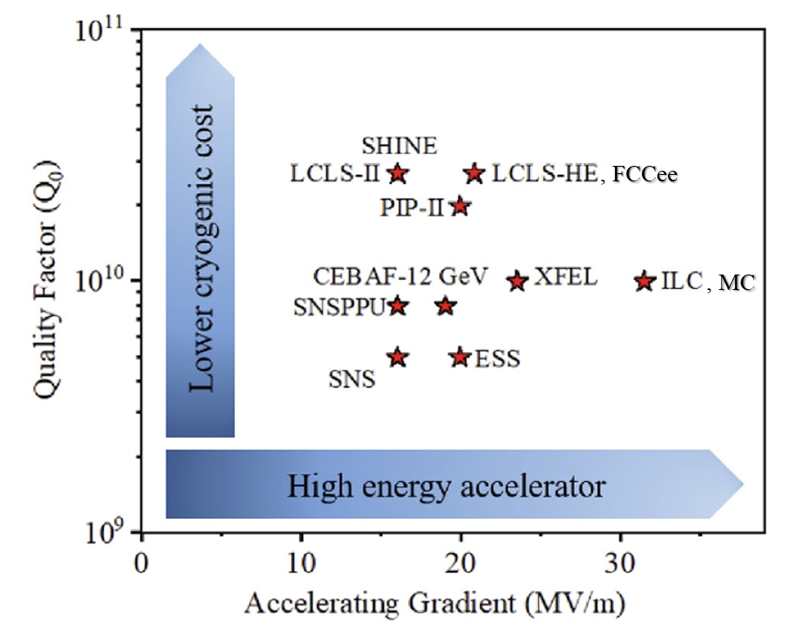
HighQ/HighG: ESPP, sustainability & cost reduction
ESPP: Tra i vari requisiti indicati nella strategy per le future grandi macchine, un punto cruciale è legato alla loro «Sustainability» che richiede performance più spinte in modo da permettere:
      Power saving -> alto fattore di merito (HighQ)
      Shorter machine -> alto gradiente (HighG)
Esempio di alto Q₀ e alto E_{acc}
(ESS, 704.4 MHz, β=0.67)
  Sustainability &
  Cost reduction

Slide 4
ESPP_A_SRF_HG: Overview
Finalità della ricerca:
Attività di R&D per lo sviluppo, studio e ottimizzazione di cavità RF superconduttive (SRF) in Nb bulk per il raggiungimento di alte performance (HighQ & HighG) in vista delle future grandi macchine acceleratrici
Migrazione da R&D a industrializzazione (da monocelle a multicelle)
Organizzazione R&D e ricadute:
  Strategia R&D
    2 monocelle in Nb Bulk (1.3 GHz, sviluppo trattamenti per HighQ/HighG)
    2 multicelle in Nb bulk (1.3 GHz, validazione trattamenti su multicella, verifica fattibilità nell’industria)
  Mantenimento/accrescimento:
    know-how su SRF
    Riproducibilità e affidabilità dei risultati
    Industrializzazione e rapporti con l’industria
  Ricadute:
    INFN expertise (riferimento in EU per futuri progetti)
    Collaborazioni internazionali (EU e extra EU)
    Pronti per i futuri collisori

Slide 5
ESPP_A_SRF_HG: Overview
Come è strutturata:
Utilizzo di cavità monocella e multicella a 1.3 GHz in Nb bulk
  2 Monocelle -> studio e sviluppo dei trattamenti superficiali e termici (presso industria, LASA ed evenutalmente altri laboratori)
    Produzione meccanica
    Trattamento baseline (E-XFEL ottimizzato con EP cold e 900 °C)
    Trattamenti innovativi (Two-step baking, Mid-T baking, etc.)
    Test a 2 K al LASA; cross-check in altri laboratori internazionali (p.es. CEA)
  2 Multicelle -> migrazione trattamento identificato per industrializzazione
    Riproducibilità trattamenti e verifica robustezza
Upgrade del sistema SRF per cold VT del LASA:
  nuovo criostato per cold vertical test (2 K) di single-cell:
    Minore consumo di LHe, ridotta durata dei test, transizione veloce a 4.2 K
    Implementazione per cancellazione attiva campo magnetico (Bobine di Helmholtz)
    Sensoristica per diagnostica
  nuovo sistema di acquisizione cold vertical test (2 K):
    Amplificatore 1.3 GHz
    Da analogico a digitale (progettazione PLL terminata)

Slide 6
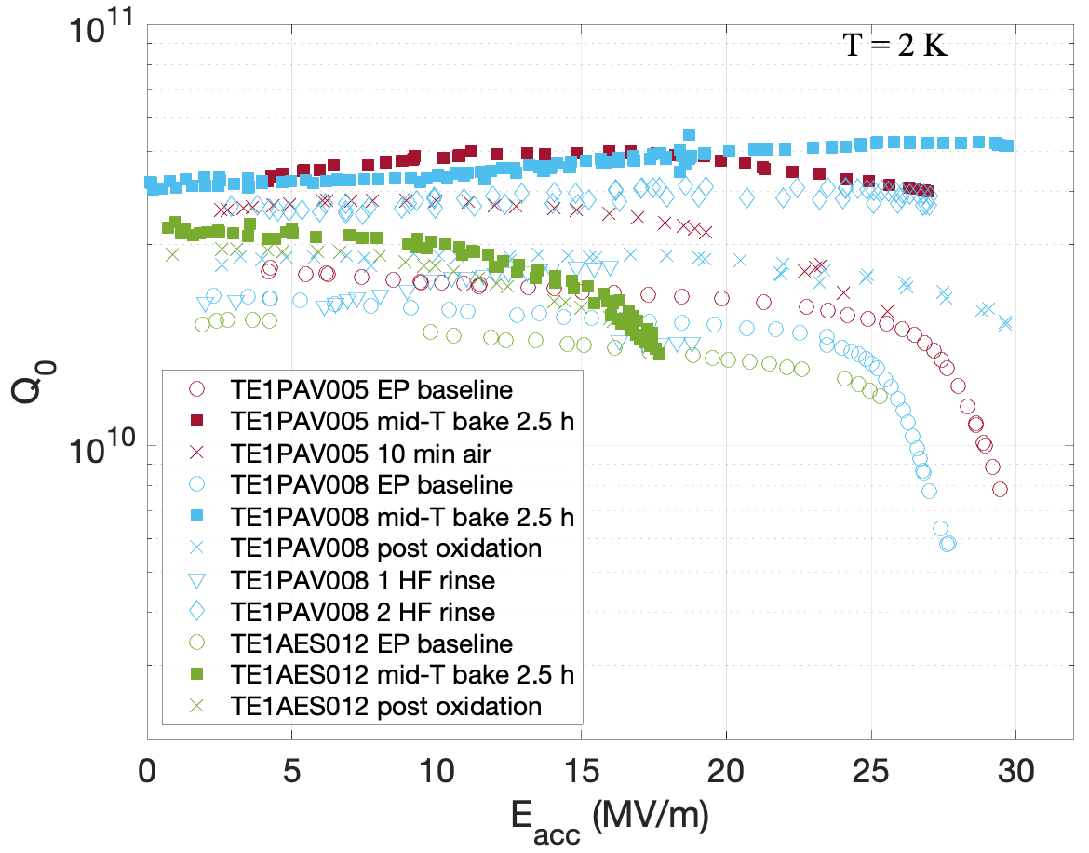
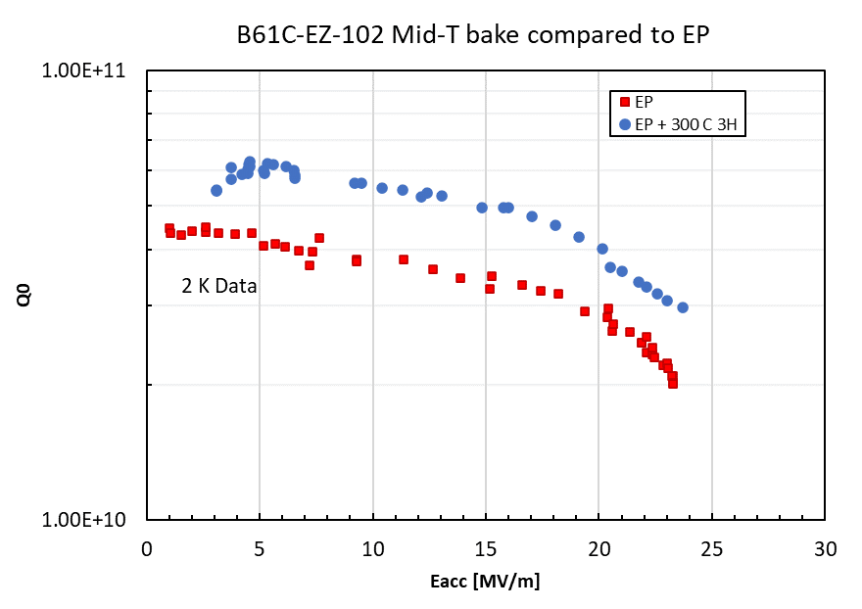
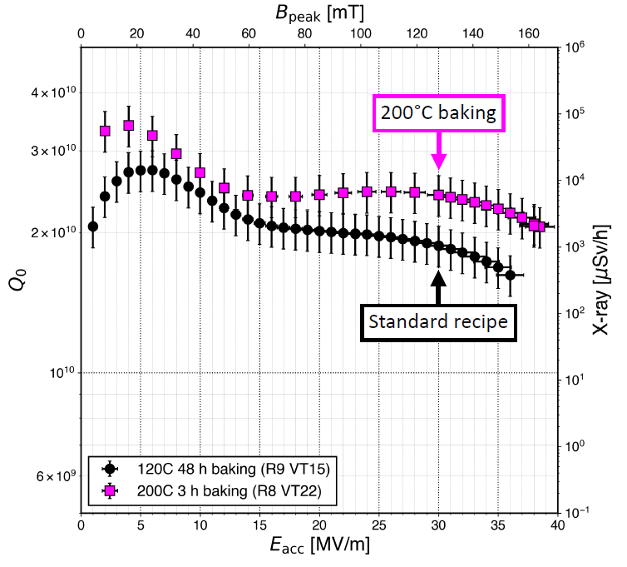
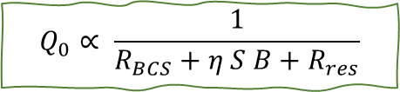
R&D ad oggi
Two step baking
Mid-T baking
US
Trattamenti tipici (HighQ/HighG):
  EP cold (migliore finitura superficiale)
  High temperature Annealing
    Da 800 °C a 900 °C
  Final heat treatment
    Two-step baking
    Mid-T baking
    …ma R&D in corso suggerisce ulteriori ottimizzazioni
    (trattamenti a T diverse, ecc.)
$$Q_{0}∝ \frac{1}{R_{BCS}+η S B+R_{res}}$$
US/EU/Japan
China
Possibili trattamenti
«New treatments»
JLAB
PIP-II
Japan
EU (INFN)/US
baking with N₂ infusion
200 °C baking

Slide 7
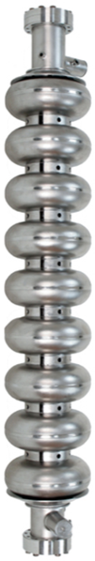
Il mondo si muove in questa direzione….
I nuovi progetti (sia in costruzione che in fase di discussione/definizione/progettazione) richiedono un grande sforzo di R&D su queste tematiche.
L’interazione tra laboratori è fondamentale (scambio informazioni su nuovi trattamenti, improvement diagnostica test a freddo, etc..)
Esempi di progetti (FCCee, ILC, muon collider, PIP-II, LCLS-II-HE, CEPC, E-XFEL per CW, etc.)
Specs for cavities in operational condition (cryomodules)
Project | Frequency | Cavity type | E_{max} (MV/m) | Q₀
FCC-ee | 800 MHz | 5-cell | 20 | 3.10¹⁰
ILC, pulsed | 1.3 GHz | 9-cell | 31.5 | 1.10¹⁰
muon collider (base scenario), pulsed | 1.3 GHz | 9-cell | 30
E-XFEL, pulsed / CW E-XFEL | 1.3 GHz | 9-cell | 23.6 / 17 | 1.10¹⁰ / 2.10¹⁰
PIP-II (low β), from 20Hz to CW | 650 MHz | 5-cell | 16.7 | 2.4.10¹⁰
LCLS-II (CW) / LCLS-II-HE (CW) | 1.3 GHz | 9-cell | 16 / 23 | 2.7.10¹⁰ / 2.5.10¹⁰ (@21)
Differenza tra performance cavità (qualifica) e performance in operazione (cryomodule)
Cavity qualification goal (vertical test) typically 10% higher w.r.t operational goal
As an example, for ILC:
E_{acc} = 35 MV/m @ Q₀ ≥ 0.8.10¹⁰ (qualification)
E_{acc} = 31.5 MV/m @ Q₀ ≥ 1.10¹⁰ (in operation)
9-cell 1.3 GHz cavity

Slide 8
…sistemi di «network» internazionale/collaborazioni
L’interazione tra laboratori avviene tramite vari canali:
Collaborazioni in-kind per produzione su larga scala di cavità (E-XFEL, ESS, PIP-II)
TESLA collaboration:
  DESY, CEA, INFN, etc. (US, Asia)
Muon collider:
  CERN, CEA, INFN, etc.
Workshop/Conference:
  SRF Conference
  TTC (TESLA Technology Collaboration)
  IPAC Conference
  ect.
ITN (ILC Technology Network):
  KEK – Korea – EU (CERN, CEA, IJCLab, INFN, DESY) – US (in attesa del DOE….snowmass)
EAJADE: progamma di staff-exchange tra EU e Asia/US

Slide 9
ITN: ILC Technology Network
Network che coinvolge laboratori/istituti nel mondo (Asia, EU, US) e che prevede attività di R&D in 3 aree: SRF, Sources, Beams
March ’23: budget approved by Japan; KEK-CERN agreement: signed in July 2023
Activities scheduled 2023-2026
INFN Milano LASA è coinvolto in:
WP1 (cavity production)
  Studio trattamenti per ILC goal (single and 9-cell cavities),
  anche con Nb Fine Grain e Mid Grain per cost-reduction),
  VT e diagnostica
  Industrializzazione con industrie qualificate
WP2 (cryomodule design)
  Armonizzazione norme recipienti in pressione (PED/ASME/HPGS)
  Prevista installazione di una cavità EU nel modulo
  dimostratore a KEK
Stato attuale:
Collaborazioni EU ad oggi: CERN, CEA, INFN, IJCLab, DESY
FG/MG Nb per fabbricazione monocelle spedito da KEK al CERN
Pronte le specifiche tecniche per fabbricazione meccanica single-cell, in preparazione quelle per I trattamenti (CERN, CEA, INFN)
Completato QC Nb a DESY (2024)
Under finalization accordi tra KEK e DESY per disegni cavità ITN
(agreement between EU labs and KEK to be done)
KEK: finanziamenti nel FY2023; nuovi finanziamenti in arrivo nel FY2024

Slide 10


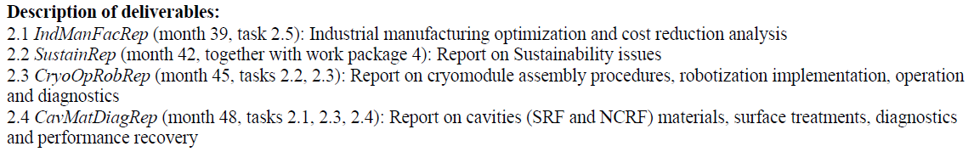
EAJADE
Marie Skłodowska-Curie Actions Staff Exchanges
Staff exchange network for accelerator R&D within elementary particle physics
  Exchange between:
    EU labs/univerisity and US-Japan labs/universities
    EU labs/univeristy and EU industries
  started in March 2023, 4 years duration
  Six WPs
Two INFN sections involved -> LASA and LNF
INFN responsibility WP2 (L. Monaco, co-leaded with E. Cenni CEA):
  State-of-the-art high-gradient, high-efficiency, reduced-cost radio-frequency structures and power Sources
INFN in other WPs: WP1 (R&D&I at currently operating state-of-the-art accelerator facilities); WP4 (Sustainable technologies for scientific facilities); WP5 (Investigation of potential early applications of novel and advanced technologies for colliders)
Deliverables

Slide 11
ESPP_A_SRF_HG e proposta di prolungamento: Obiettivi
Obiettivi al termine del progetto attuale:
Realizzazione e qualifica di una nuova infrastruttura di test a freddo verticale, basata su un nuovo criostato dedicato ed un nuovo sistema di controllo ed amplificazione RF:
  Nuovo criostato e discendente (gennaio 2025)
  Upgrade sistema di controllo RF (marzo 2025)
Validazione sperimentale del processo di preparazione (ricetta) su due monocelle tipo TESLA (aprile 2026)
Estensione delle ricette qualificate a due cavità multicella tipo TESLA e validazione sperimentale (aprile 2028)
Obiettivi prolungamento R&D:
Entro 2-3 anni: estensione delle ricette qualificate a una cavità multicella della frequenza di riferimento per la futura macchina HEP e validazione sperimentale con test verticale a 2 K presso il LASA.
Entro 6-8 anni: estensione del know-how acquisito verso un campo di applicazione delle cavità SC complementare e strategico: R&D su trattamenti di strutture SRF operate in continuous-wave (CW) e progettate per l’altissima corrente media di fascio degli Energy Recovery Linac (ERL).
Entro 8-10 anni: realizzazione ed operazione di una facility criogenica basata su un criostato orizzontale per la qualifica di cavità SC e loro componenti ancillari in condizioni affini all’acceleratore.

Slide 12
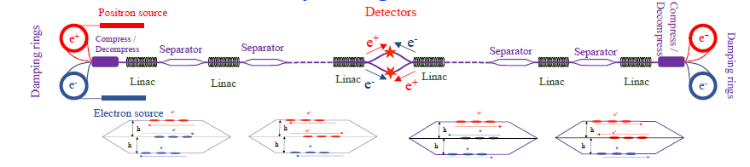
Proposta di prolungamento: Merito specifico
Prima fase (entro 2-3 anni dal termine del progetto ora in corso) si prefigge di
  specializzare il know-how acquisito nell’attuale attività ESSP-SRF a strutture SRF operanti alla frequenza di riferimento della futura macchina HEP. Se frequenza diversa dall’attuale, adattare parametri attraverso l’utilizzo di una monocella e trasferire quindi i risultati su una cavità multicella con le caratteristiche del progetto (industrializzazione).
Entro 6-8 anni si propone :
  di trasferire la competenza a strutture SRF operanti in CW (attualmente TRL basso) per recupero dell’energia per sostenere l’accelerazione di fasci con alte correnti medie (previste sia per ERL che per progetti di futuri linear collider tipo ReLiC).
  Migliorare il fattore di qualità riducendone il consumo criogenico (sustainability). L’attività utilizzerà una cavità monocella per studiare il trattamento per ottimizzare l’alto Q pur mantenendo un significativo campo accelerante. La procedura individuata sarà quindi trasferita su una multicella applicando le esperienze acquisite (industrializzazione).
ReLiC

Slide 13
Proposta di prolungamento: Merito specifico
Entro 8-10 anni, soggetto alla disponibilità della nuova infrastruttura tecnica e criogenica al LASA, si propone:
  realizzazione di un criostato orizzontale per il test delle cavità assemblate con gli ancillari per test a piena potenza che verrà installato nel facility AATF presso il LASA.
Le possibilità aperte all’INFN da una tale infrastruttura sono molteplici e strategiche:
  Validare la procedura di integrazione della cavità al serbatoio (tank) a elio e studiare la cavità nella sua configurazione finale, pronta per l’installazione, con accoppiatore di potenza.
  Sviluppare e qualificare sperimentalmente tutti gli ancillari che equipaggiano una cavità SRF in operazione (frequency tuner, attuatori piezoelettrici, schermo magnetico, etc.) per i quali il LASA già possiede una consolidata esperienza.
  La flessibilità operativa di un tale criostato renderà possibile realizzare qualifiche sperimentali anche di componenti criogenici chiave di un acceleratore, come assorbitori RF per HOM coassiali o in guida d’onda, power couplers, quadrupoli, etc.
  Un’infrastruttura come quella proposta, basata su un piccolo criomodulo di test orizzontale è strettamente legata alla disponibilità presso il LASA dell’infrastruttura tecnica e criogenica, in particolare del nuovo liquefattore e della infrastruttura collegata (AATF, etc.) e porterà a completamento la diagnostica SRF del laboratorio.

Slide 14
Proposta di prolungamento: Con chi
Collaborazioni previste e contesto nazionale e internazionale
  DESY: SRF, criogenia, esperienza con il criostato CHECHIA
  JLAB, FNAL, SHINE, IHEP: trattamenti High-Q / High-G
  HZB: tematiche BerlinPRO, alta corrente media, HOM damper
  Cornell: tematiche legate energy recovery, CBETA
  CEA (collaborazioni in essere nell’ambito di ESS, di PIP-II, ITN)
  IJCLab (collaborazioni per ITN e ERL)
  BriXSinO: ERL, alta corrente media, condivisine infrastrutture tecniche
  ITN (ILC Technology Network), KEK-CERN-e laboratory EU e US
  TESLA collaboration
  Muon-collider (CERN, CEA, etc.)
  EAJADE (EU Horizon MSCA for staff exchange) nell’ambito delle future Higgs Factory

Slide 15
Grazie per l’attenzione

Slide 16
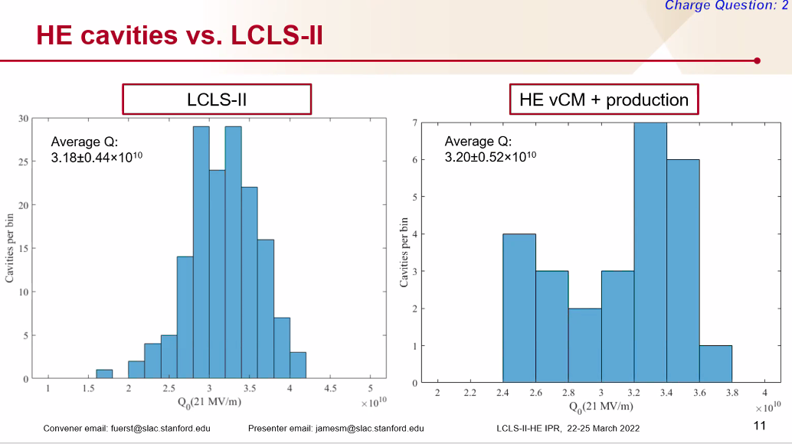
Da R&D alla industrializzazione
R&D (Single-cells e Multi-cells): identificazione delle «ricette» per ottimizzazione perfomances (cold VT @ 2K)
  Clean room, High pressure rinsing (HPR), Buffer Chemical Polishing (BCP), Electropolishing (EP), low T baking, N doping, 2-step baking, Mid-T baking, …
  Ottimizzazione della geometria della cavità (RF e geometria)
  Riduzione Field Emission
Migrazione su multicelle e industrializzazione per grandi macchine: Yield e riproducibilità risultati
R&D results vs time & Large Machines
Reproducibility over large series
800 cavities
E-XFEL
Vertical Test
280 cavities
LCLS-II
Q₀ goal : 2.7x10^10
Vertical Test
Snapshot: 28 December 2018

Slide 17
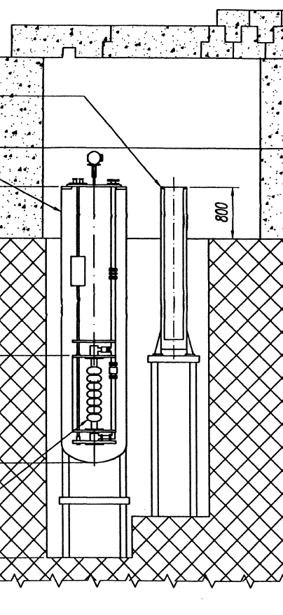
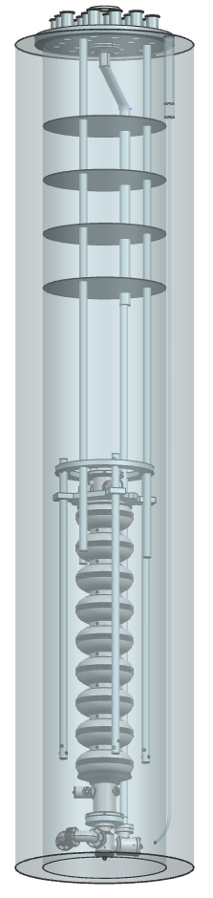
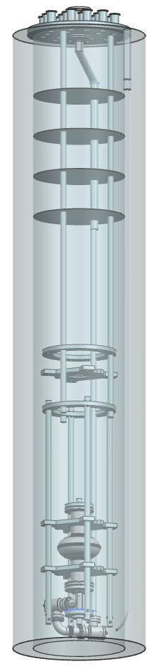
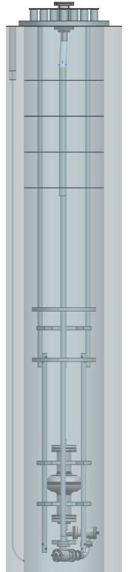
Nuovo criostato:
Criostato verticale e suoi ancillari
Criostato dedicato
  L = 3000 mm, OD 610 mm, volume utile 730 litri
  Design specifico per cavità 1.3 GHz
  Test a freddo fino a 2 mono-celle o una 9-celle.
  Ciclo di lavoro complessivo per il test più veloce
  ¼ dell’inventario complessivo di elio liq. richiesto
Discendente dedicato
  Processo di installazione e rimozione della cavità
  di test ottimizzato
Integrazione nello schermo magnetico
  Schermo già disponibile e qualificato
Studio e realizzazione bobine di Helmholtz
  Esperienza in corso per PIP-II
  Design e realizzazione avvolgimenti press il LASA
Nuovo criostato
Schermo magnetico
Bobine
Piattaforma esistente
Criostato ID700 mm
Vista laterale bunker
Configurazioni di test

Slide 18
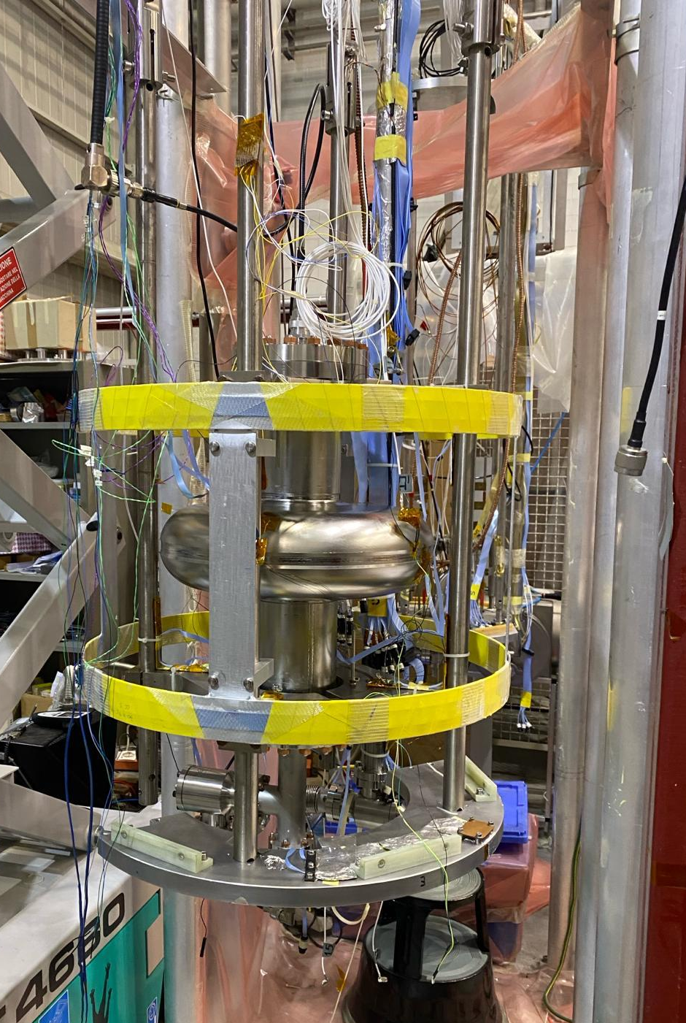
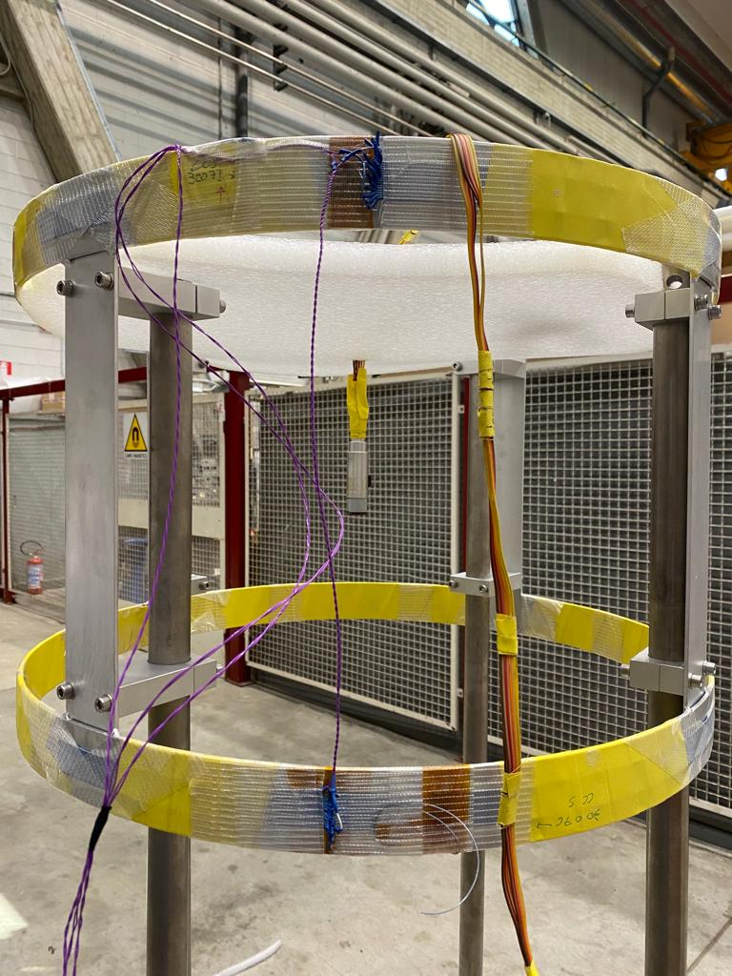
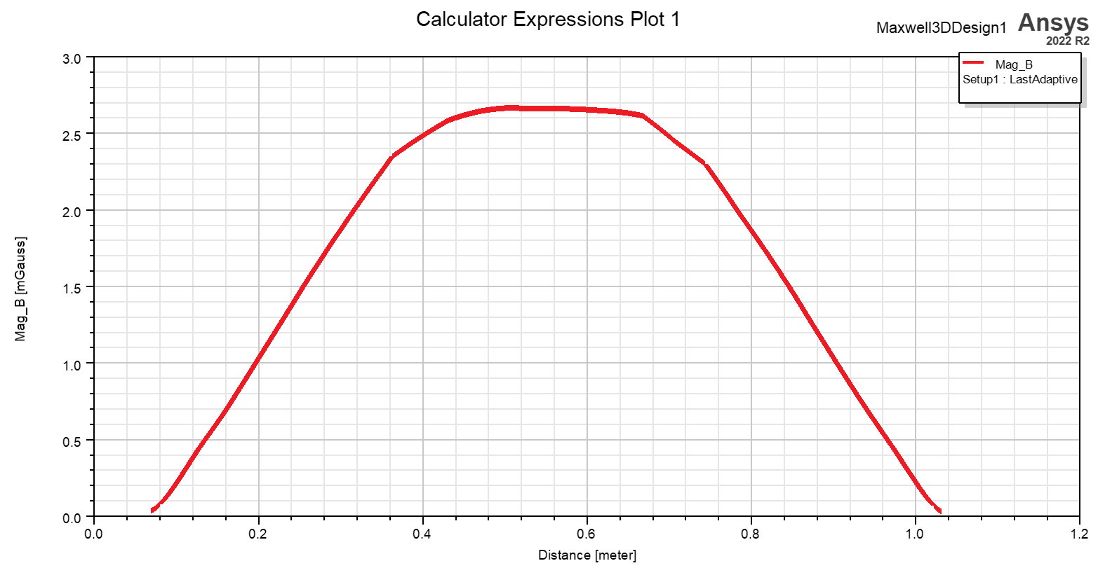
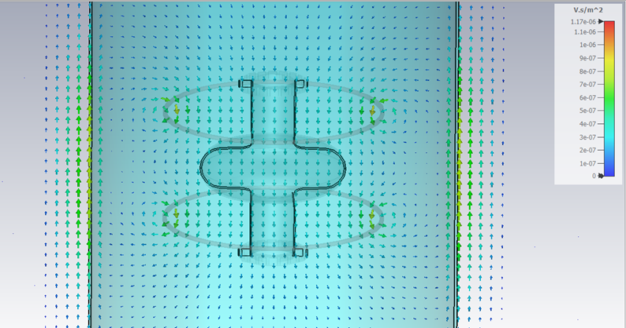
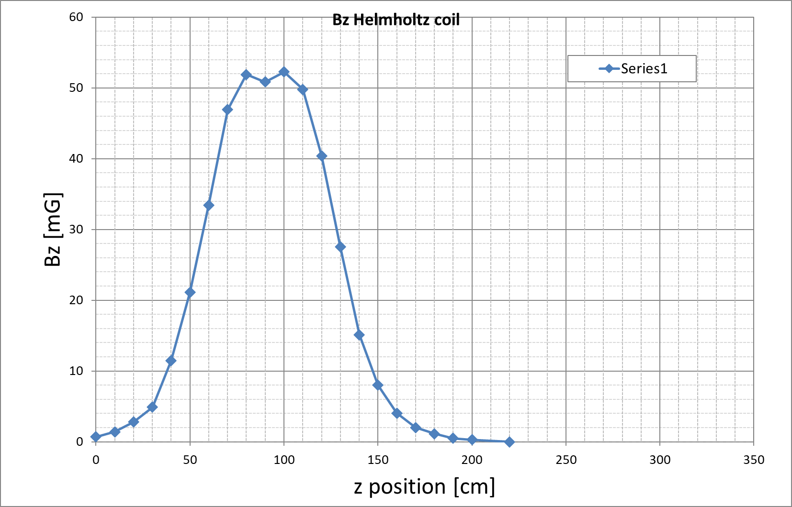
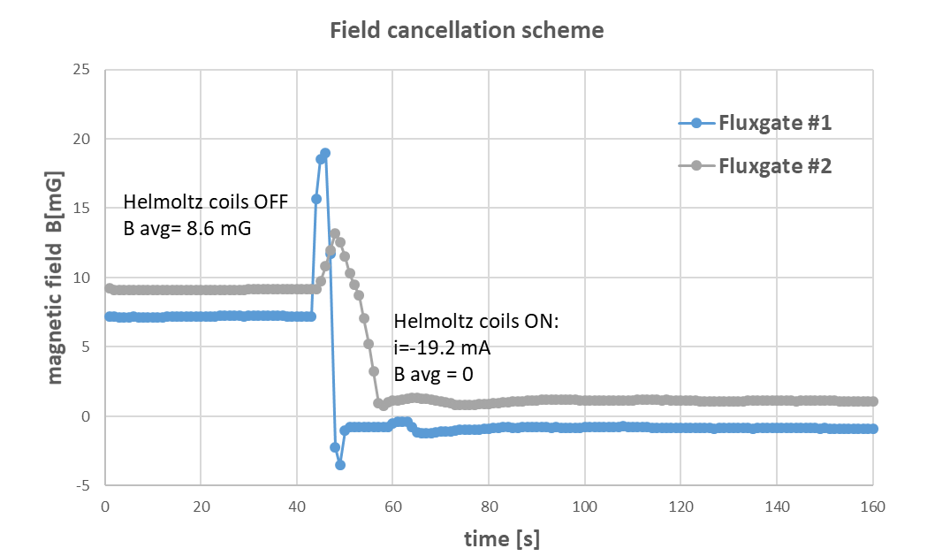
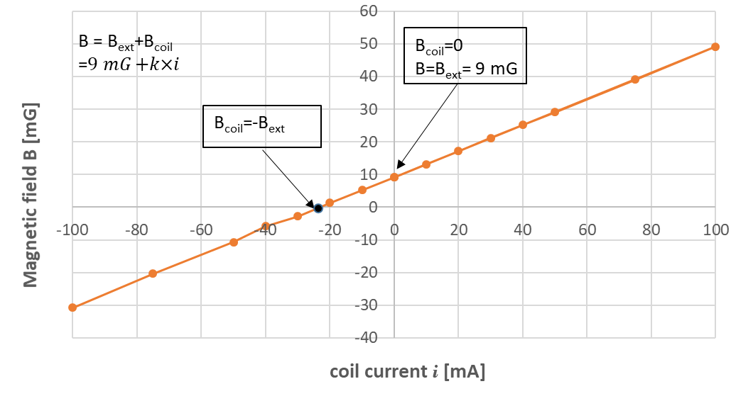
Esperienza con monocella PIP-II
PIP-II (17 avvolgimenti/coil)
Simulazioni CST campo bobine + residuo
40 cm
Simulazione (Maxwell 3D)
40cm
Misura sperimentale
transiente
Accensione bobine a circa 10 K
Caratterizzazione a caldo (300 K) nel criostato

Slide 19
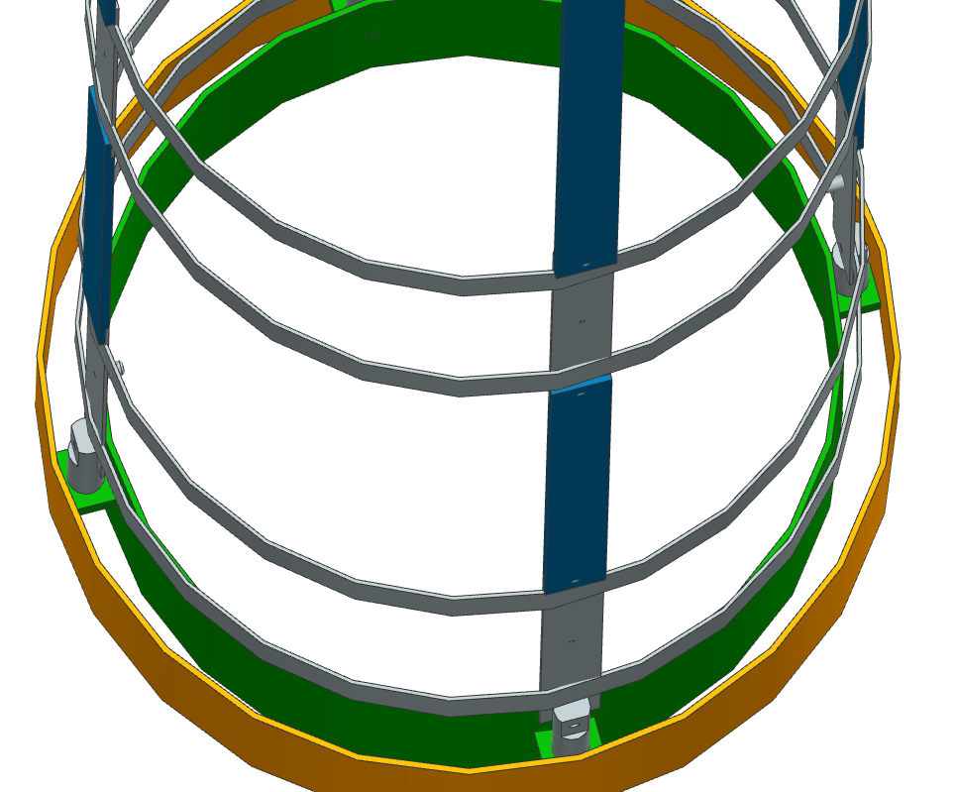
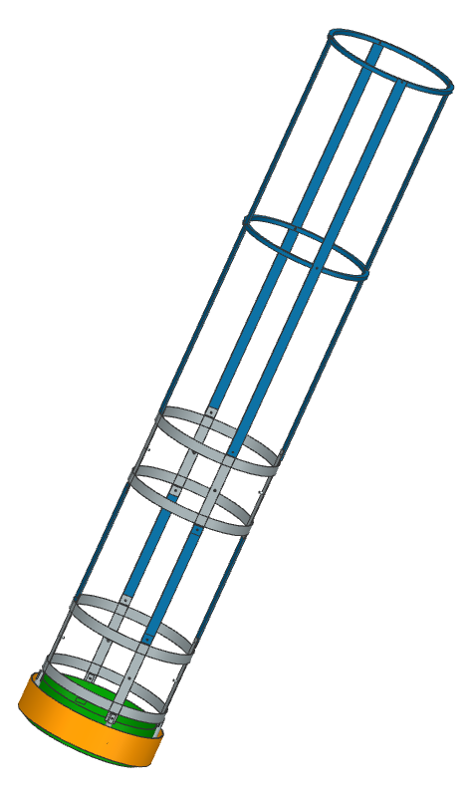
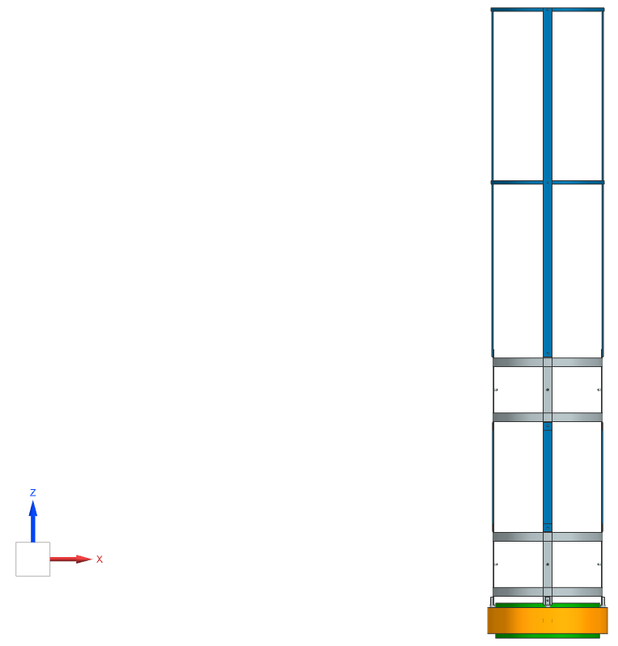
Helmholtz coil design del frame: stato 2024
2 telai per le bobine di Helmholtz (SS316L)
Distanziali tra schermo e criostato per fissare la struttura (SS316L)
Distanziali tra i 2 telai per regolarne la posizione in Altezza (Al o SS316L)
Struttura di supporto per il posizionamento e
movimentazione delle bobine
(L 2000mm, (Al o SS316L)
Materiale per gli avvolgimenti
della bobina (cavi flat
come per PIP-II, da definire)
Cryoperm shield
cryostat
Struttura di supporto

Slide 20
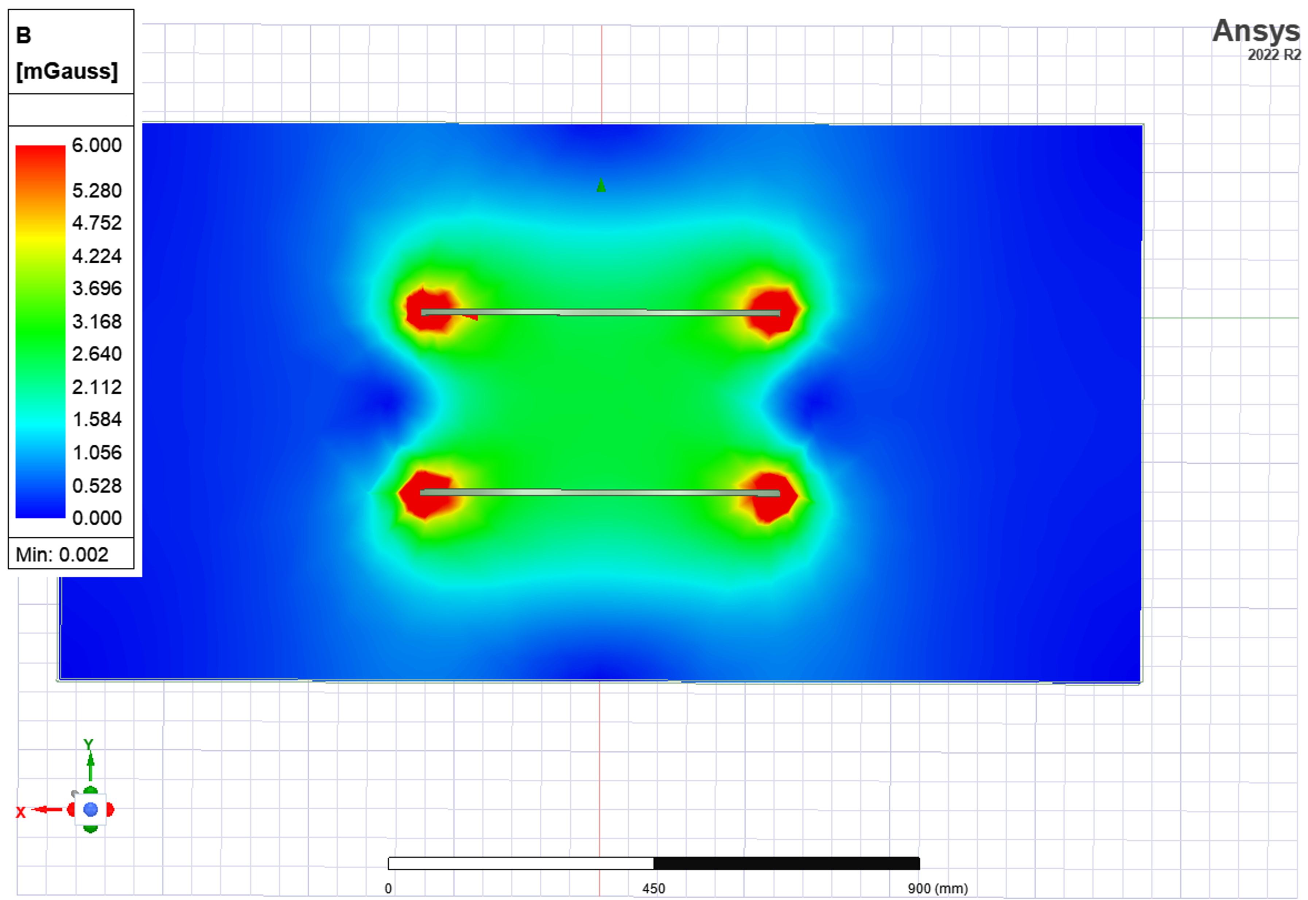
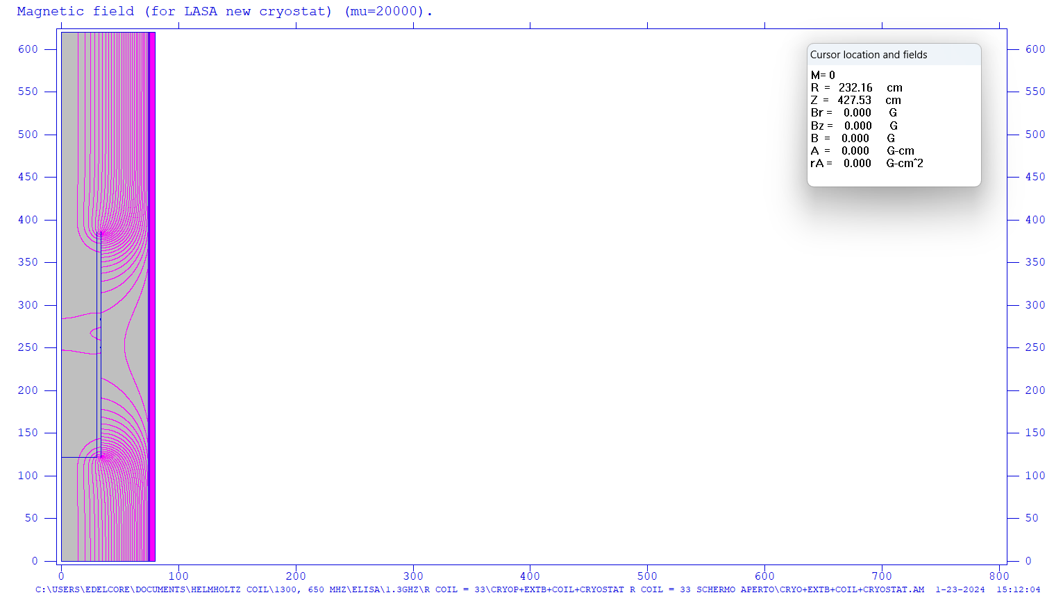
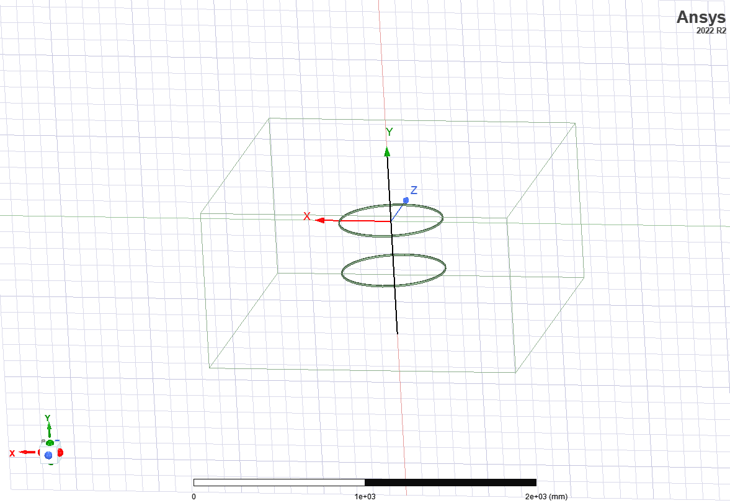
Helmholtz coil simulazioni: stato 2024
Campo bobina Helmhotz (100mA, 1 spira)
Simulazione Poisson:
schermo esterno (aperto) + bobina di Helmholtz
Schermo aperto (no fondo), raggio 340mm
Coil bobina Helmotz
Campo magnetico lungo l’asse della bobina (y)

Slide 21
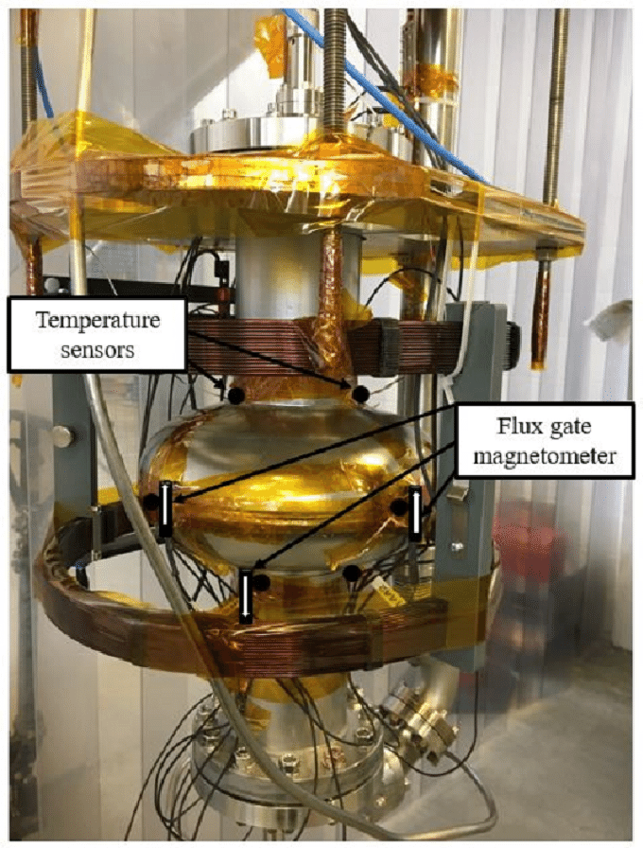
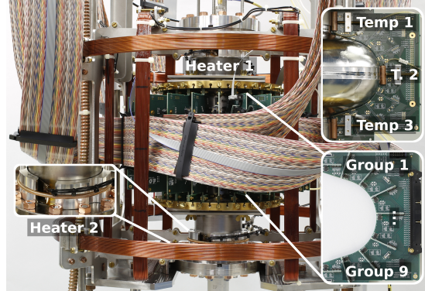
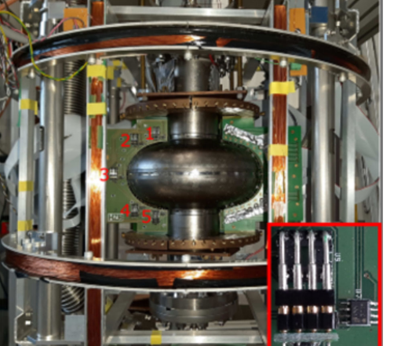


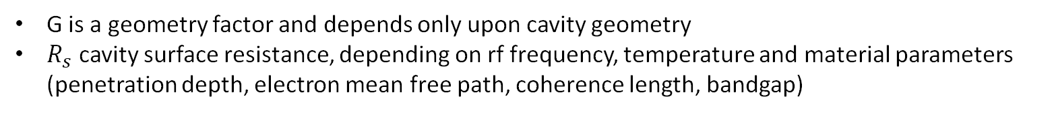
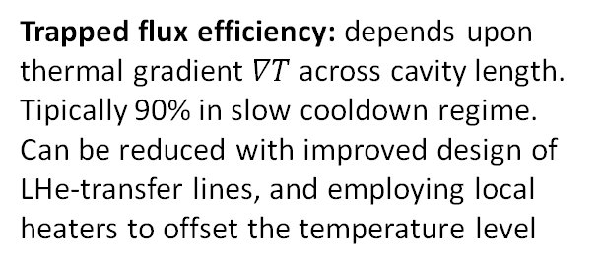
VT cryostat improvements for high-Q
${Q }_{0}=\frac{G}{R_{s}(T)}$
G is a geometry factor and depends only upon cavity geometry
$R_{s}$ cavity surface resistance, depending on rf frequency, temperature and material parameters (penetration depth, electron mean free path, coherence length, bandgap)
$R_{s}(T)$=$R_{BCS}(T)$+ $R_{t.f.}+R_{0}$
$R_{t.f.}$ is the contribution of trapped magnetic flux and can be minimized with dedicated magnetic hygiene protocols.
$$R_{t.f.}=η∙S∙B$$
External magnetic field: depends upon shielding efficiency. Can be drastically reduced resorting to Helmholtz coils for active field cancellation. Virtually, a nearly 0 field at equator is achievable for a 1.3 GHz single cell cavity
Trapped flux efficiency: depends upon thermal gradient $∇T$ across cavity length. Tipically 90% in slow cooldown regime. Can be reduced with improved design of LHe-transfer lines, and employing local heaters to offset the temperature level
Trapped flux sensitivity: depends upon material characteristics and treatment history. Can be reduced by optimizing cavity treatment (annealing and final baking temperatures)
@DESY
@HZB
@JLAB

